Slide 1
Молодёжный кубок мира
2022–2023
Тур 1

Slide 2
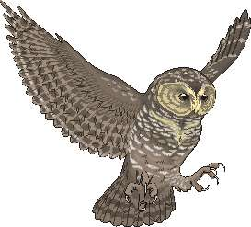
Сайт МКМ
http://student.chgk.info/
Группа ВКонтакте
https://vk.com/mkm_chgk
Оргкомитет
koord@student.chgk.info

Slide 3
Блок 1

Slide 4
Редактор: Георгий Талисайнен (Таллин)

Slide 5
Вопрос 1

Slide 6
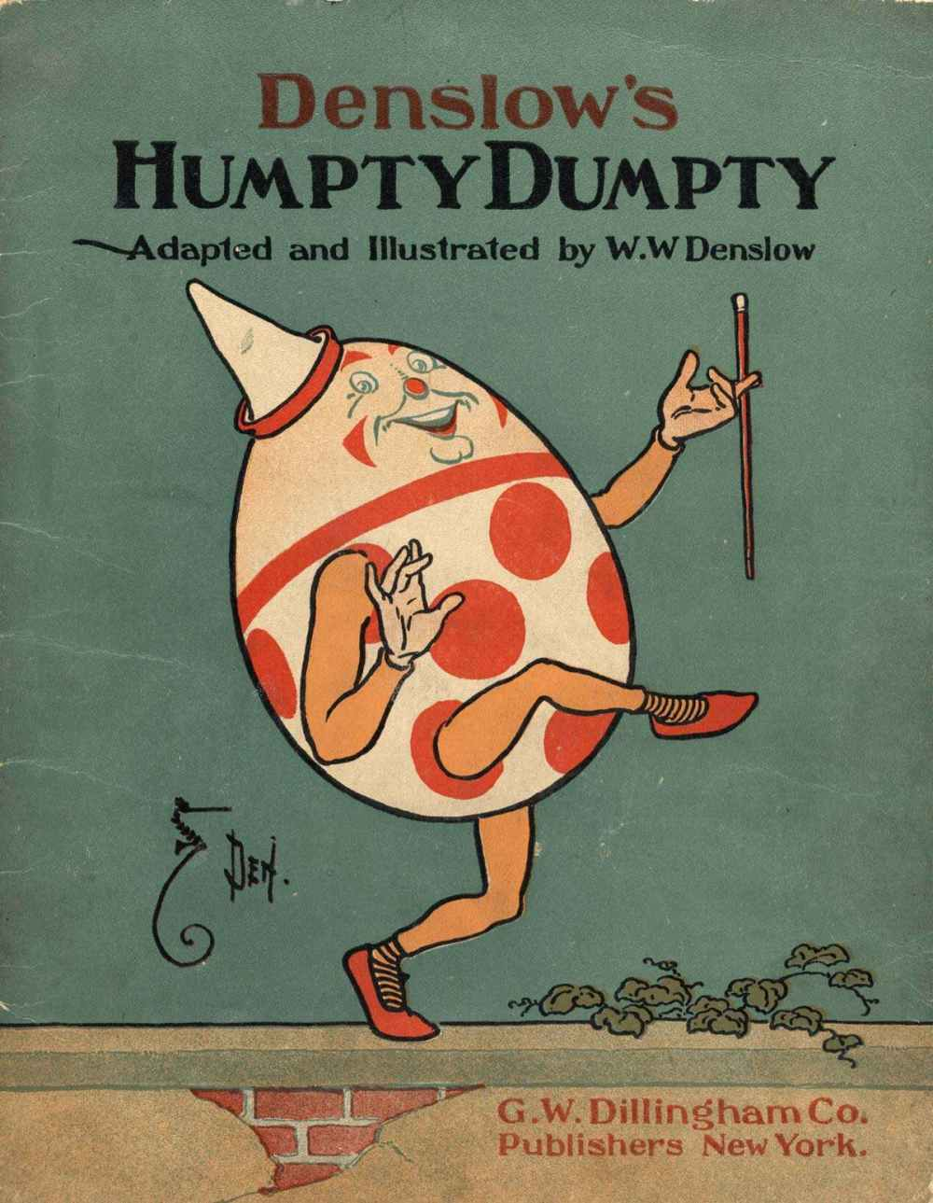
1
Ответ: Шалтай-Болтай

Slide 7
Вопрос 2

Slide 8
2

Slide 9
2
Ответ: Красная Шапочка

Slide 10
Вопрос 3

Slide 11
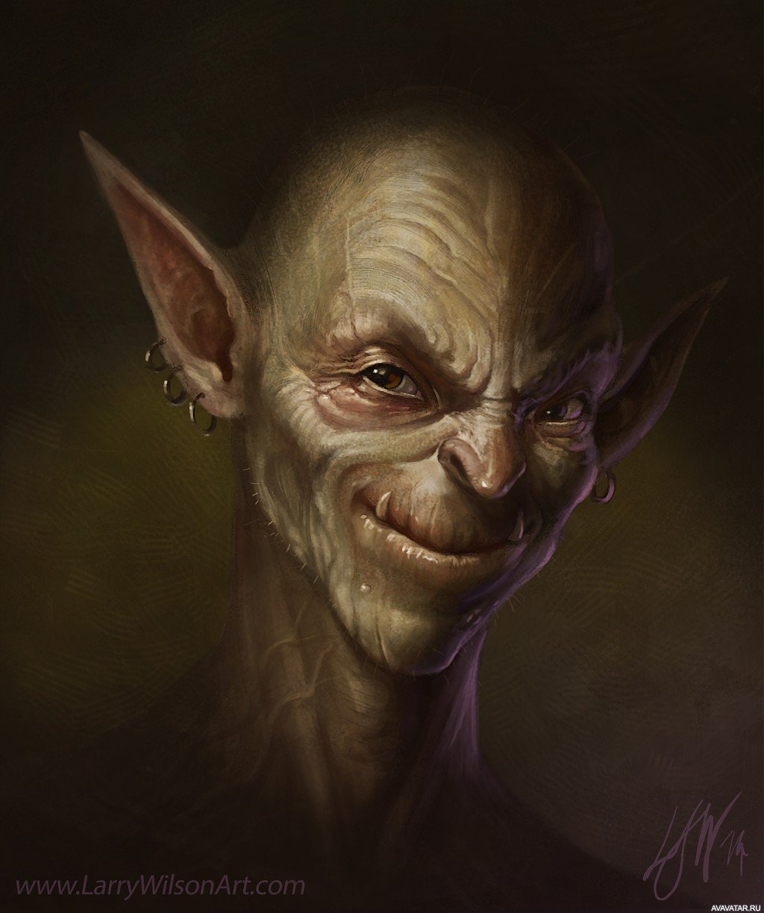
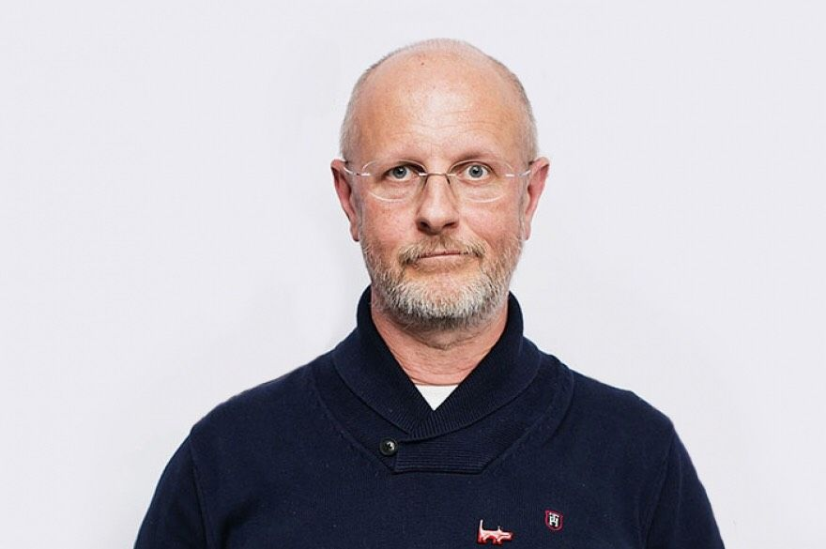
3
Переводчик Дмитрий Пучков (Гоблин)
Ответ: гоблин

Slide 12
Вопрос 4

Slide 13
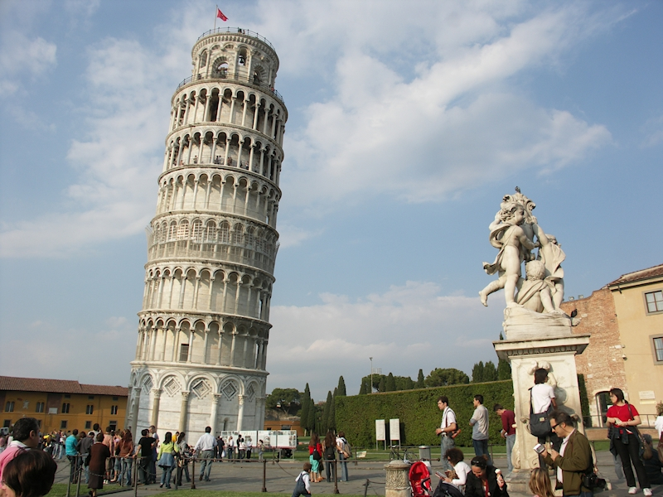
4
Ответ:
Пизанская башня

Slide 14
Вопрос 5

Slide 15
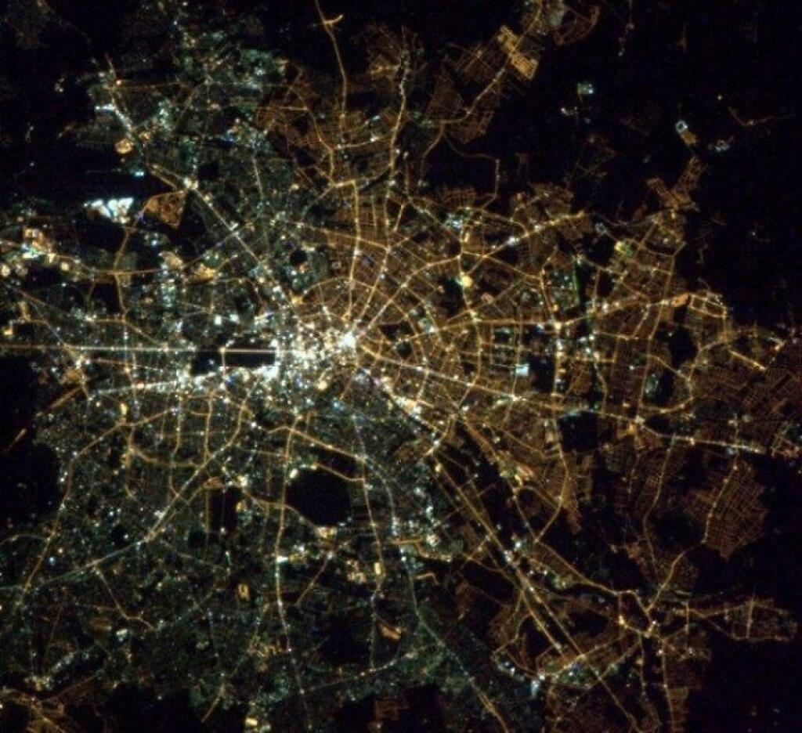
5
Ответ: Берлинская стена

Slide 16
Вопрос 6

Slide 17
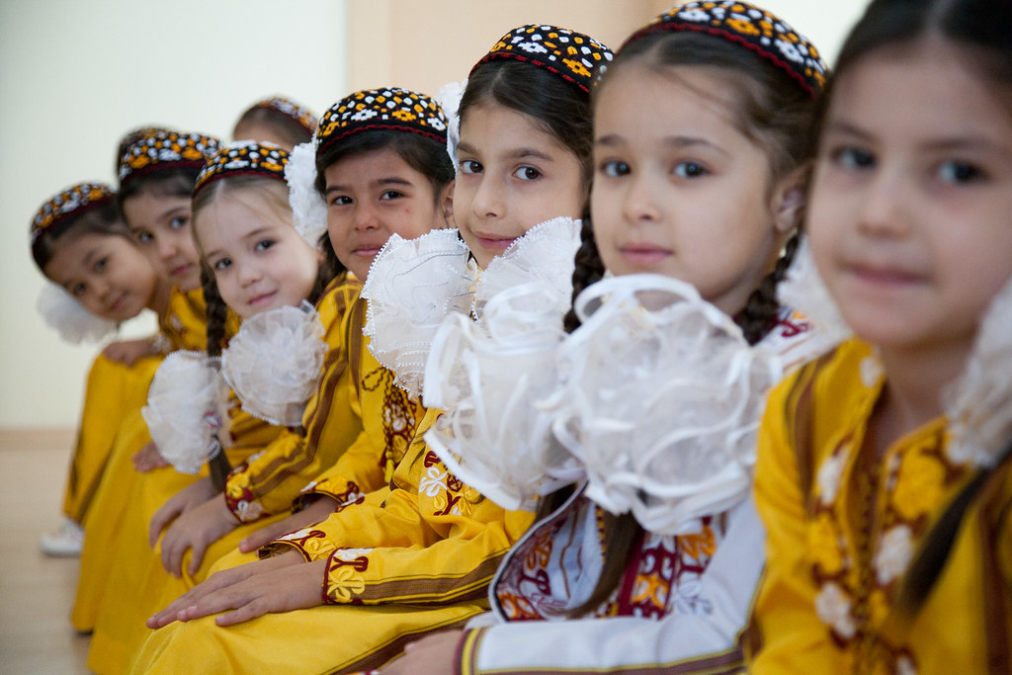
Огулгерек
Огулболды
Огулгюль
6
Ответ:
сын

Slide 18
Вопрос 7

Slide 19
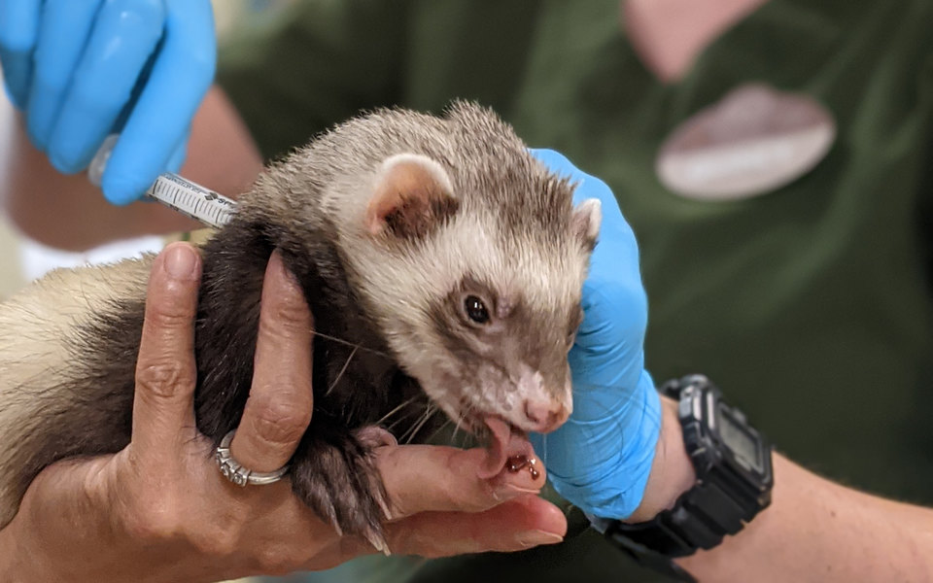
7
Ответ: вакцинировать

Slide 20
Вопрос 8

Slide 21
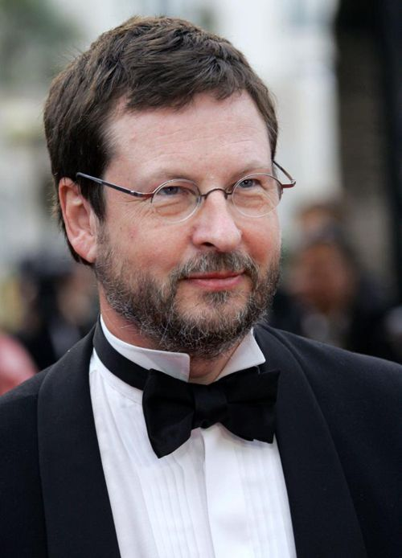
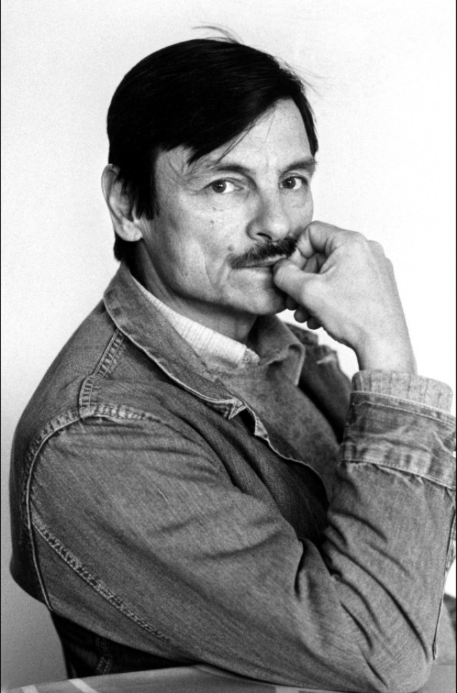
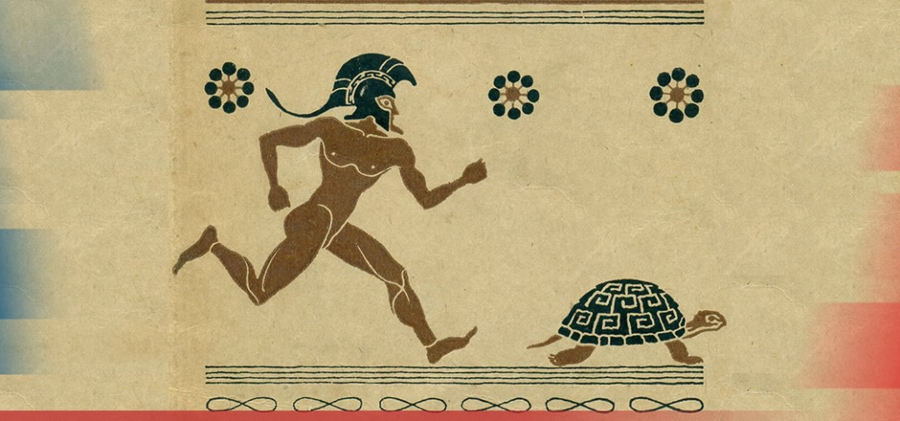
8
Ларс
фон Триер
Андрей
Тарковский
Ответ:
Ахиллес
и черепаха

Slide 22
Вопрос 9

Slide 23
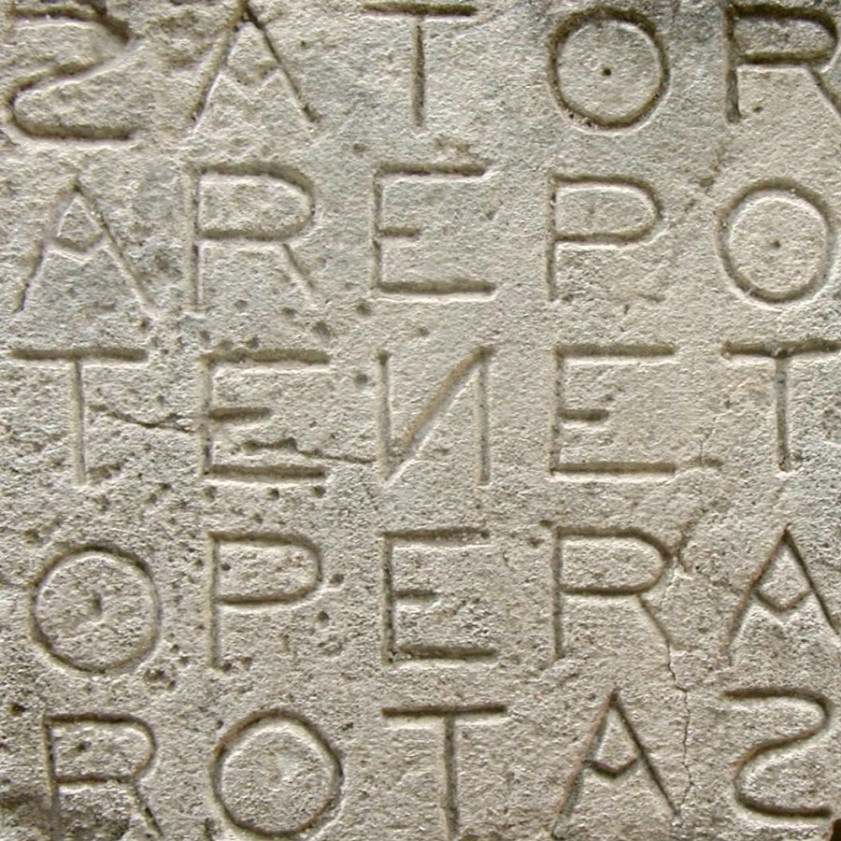
SATOR
AREPO
TENET
OPERA
ROTAS
9
Древний латинский палиндром, лежащий в основе сюжета фильма Tenet
Ответ: палиндром

Slide 24
Вопрос 10

Slide 25
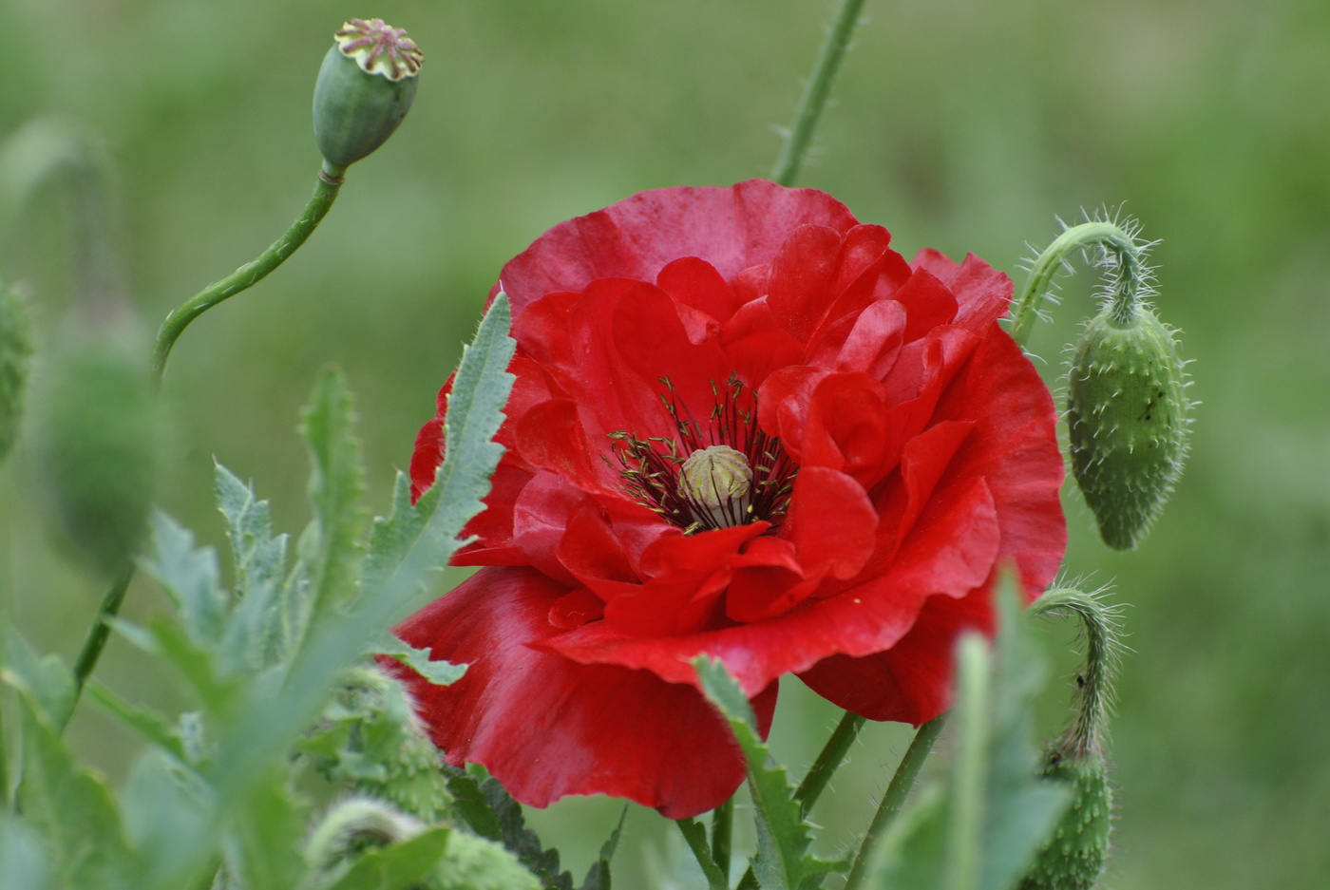
10
Ответ:
мак

Slide 26
Вопрос 11

Slide 27
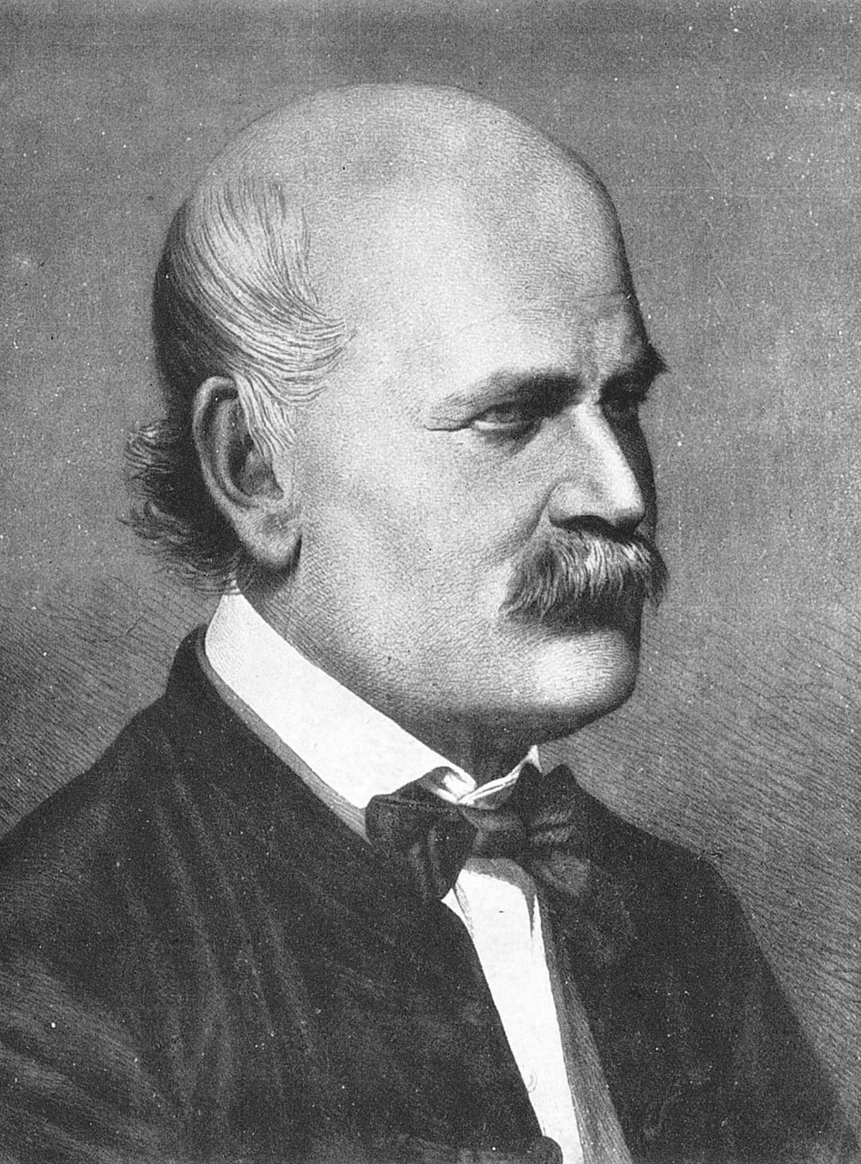
11
Ответ:
мыть руки
Игнац Земмельвейс

Slide 28
Вопрос 12

Slide 29
12
Ответ: бутылка шампанского

Slide 30
ПЕРЕРЫВ

Slide 31
Блок 2

Slide 32
Редактор: Мария Подрядчикова (Москва)
Редактор благодарит за тестирование и ценные замечания Антона Береза́нского, Марию Гребёнкину, Дарью Жукову, Якова Зайдельмана, Михаила Ко́блика, Сергея Ло́тина, Илью Матя́шина, Глеба Попова, Владимира Сергеева, Ивана Торуба́рова и Станислава Утике́ева.

Slide 33
Вопрос 13

Slide 34
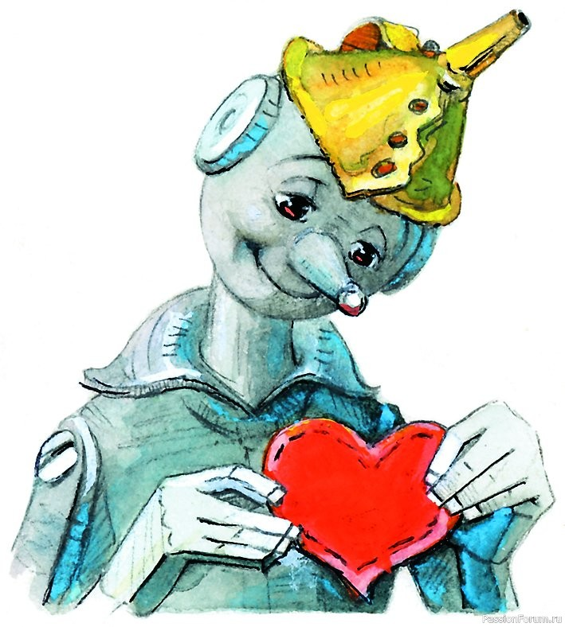
13
Ответ:
Железный Дровосек

Slide 35
Вопрос 14

Slide 36
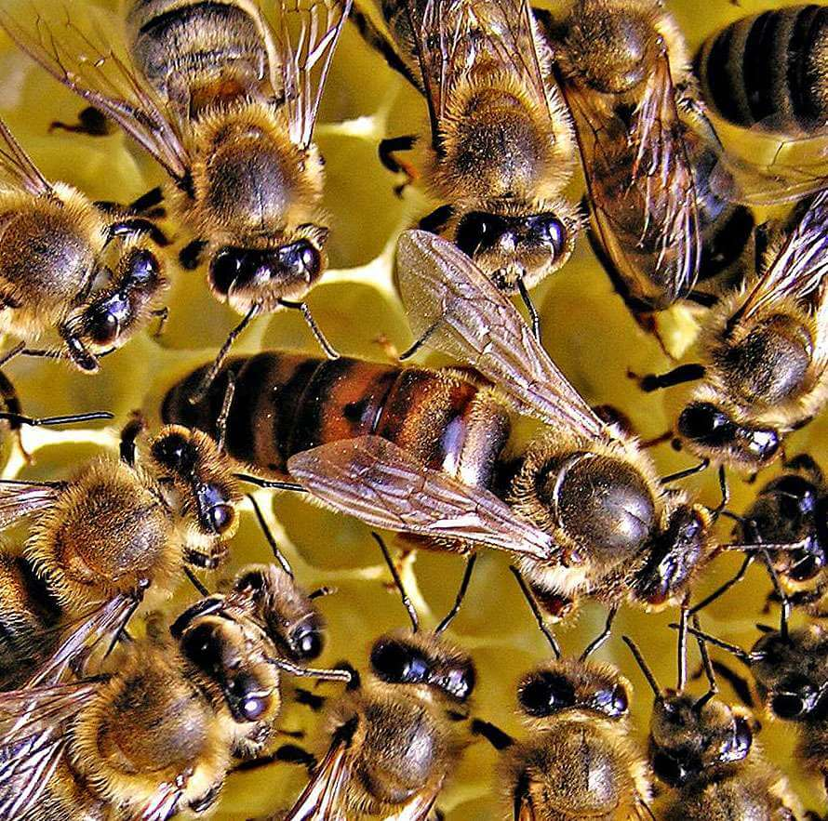
14
Ответ:
пчелиная матка

Slide 37
Вопрос 15

Slide 38
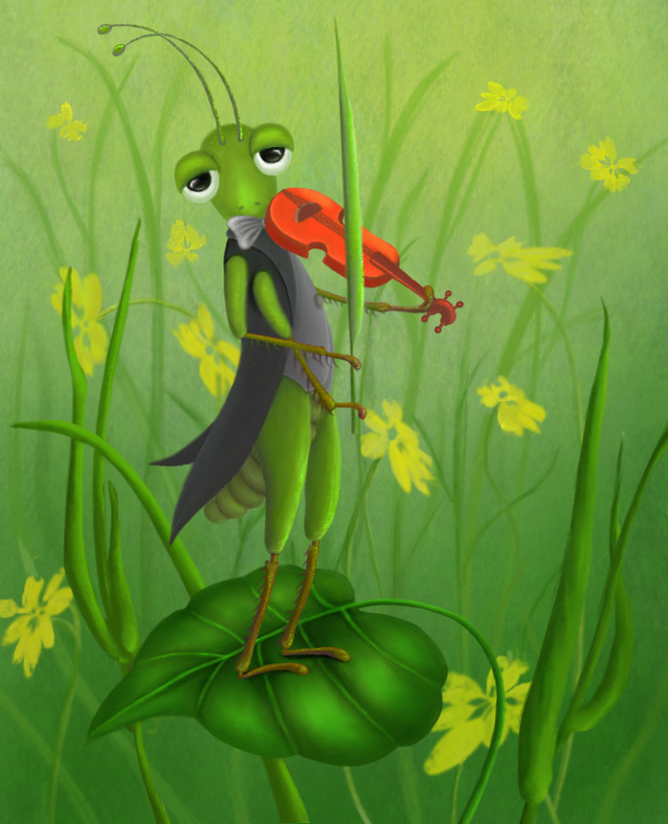
15
Ответ: смычок

Slide 39
Вопрос 16

Slide 40
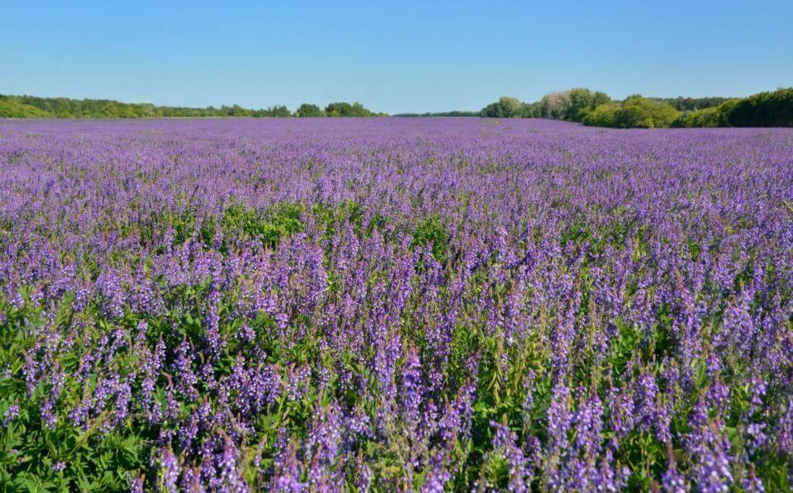
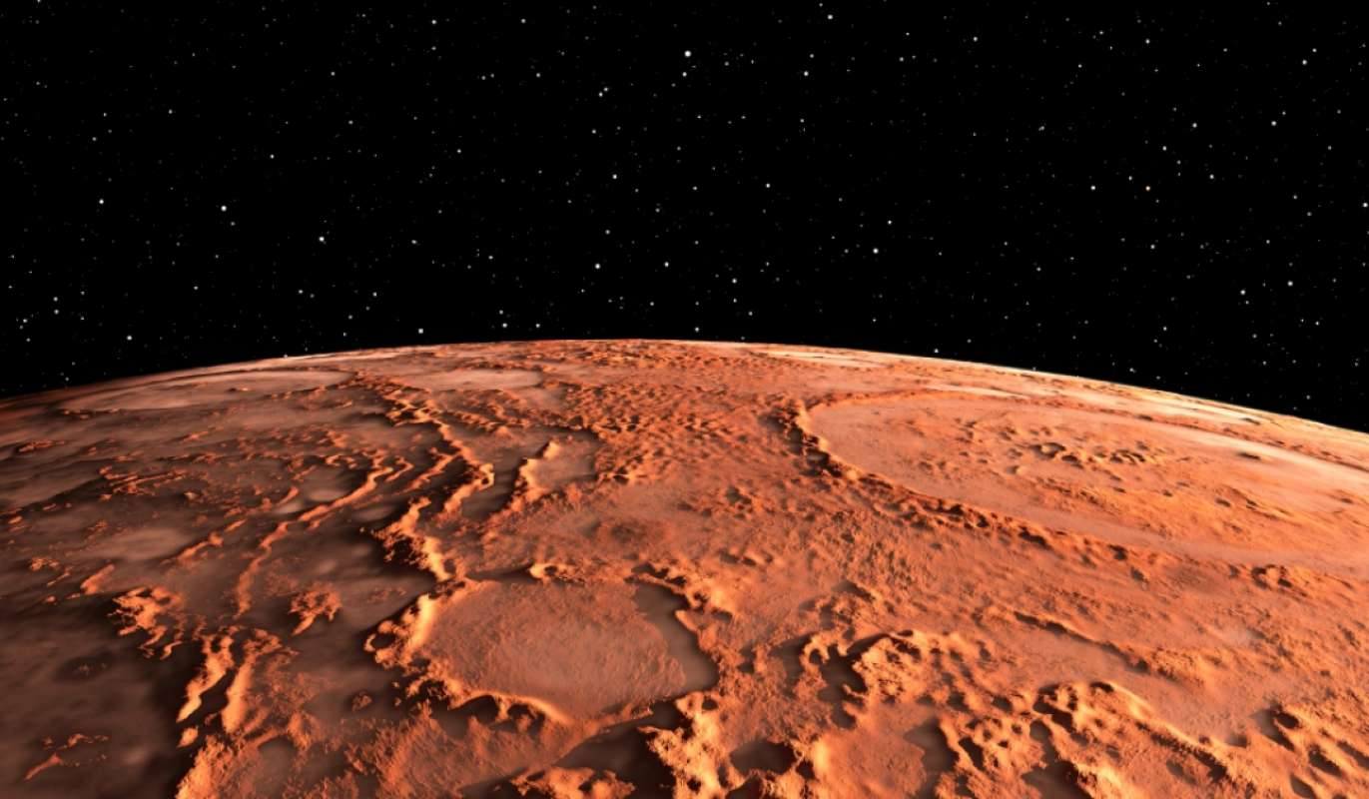
16
Ответ: на Марсе
Люцерна
Toyota bB

Slide 41
Вопрос 17

Slide 42
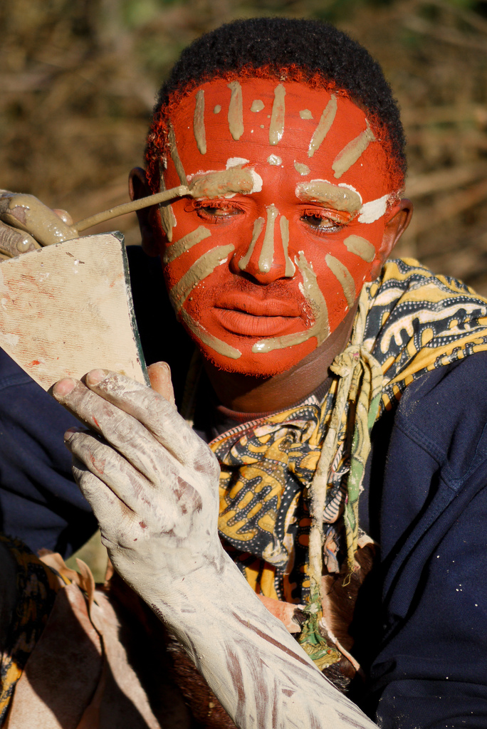
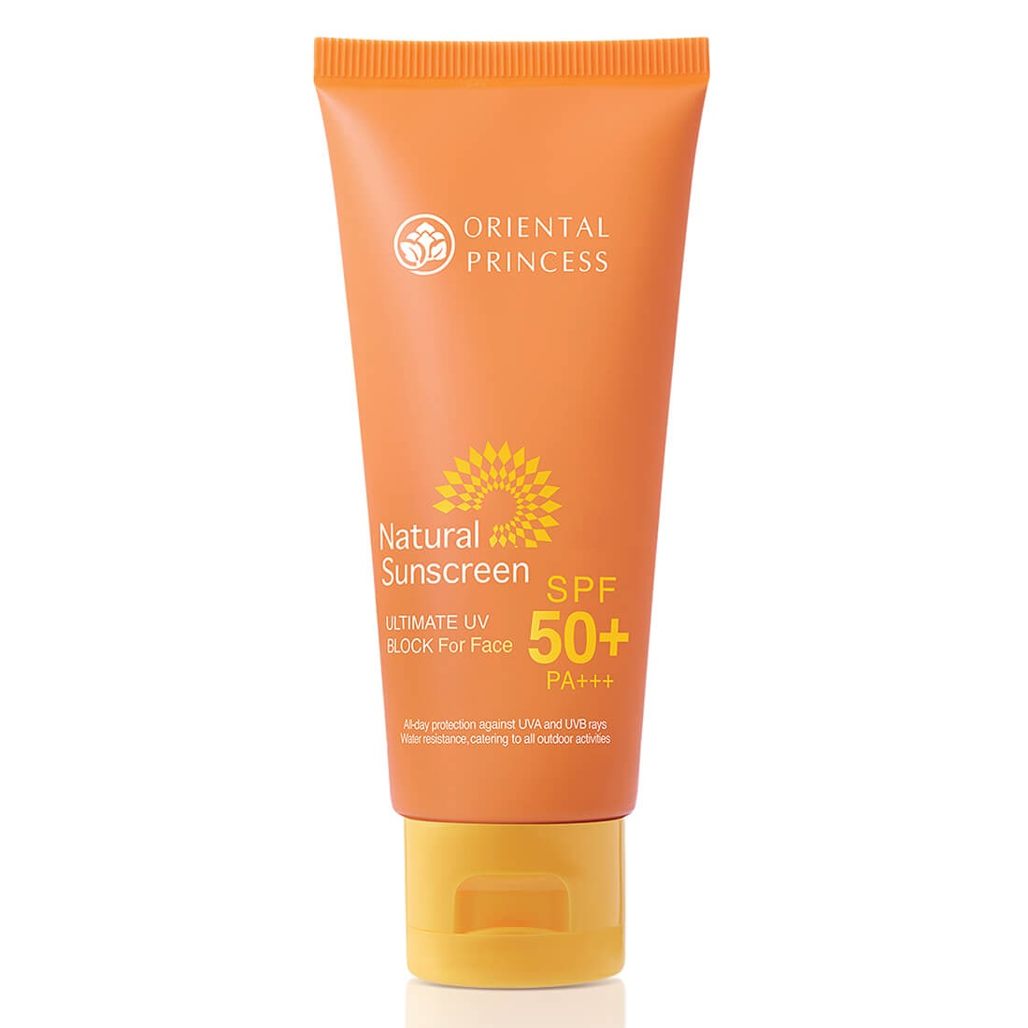
17
Ответ:
солнцезащитный крем

Slide 43
Вопрос 18

Slide 44
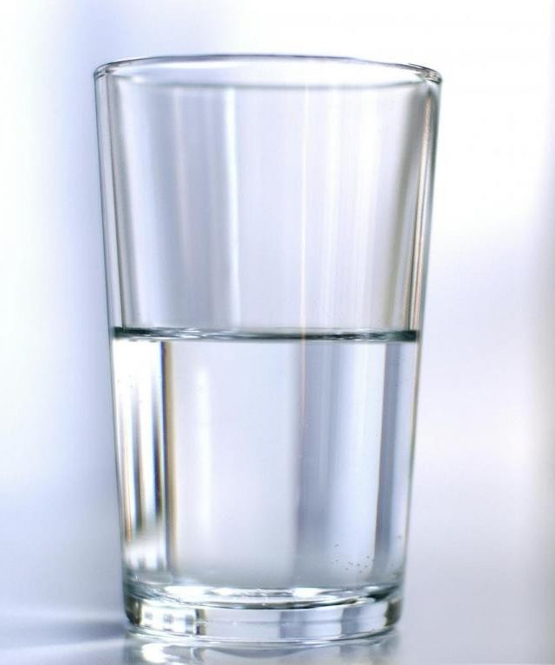
18
Ответ:
наполовину полный стакан

Slide 45
Вопрос 19

Slide 46
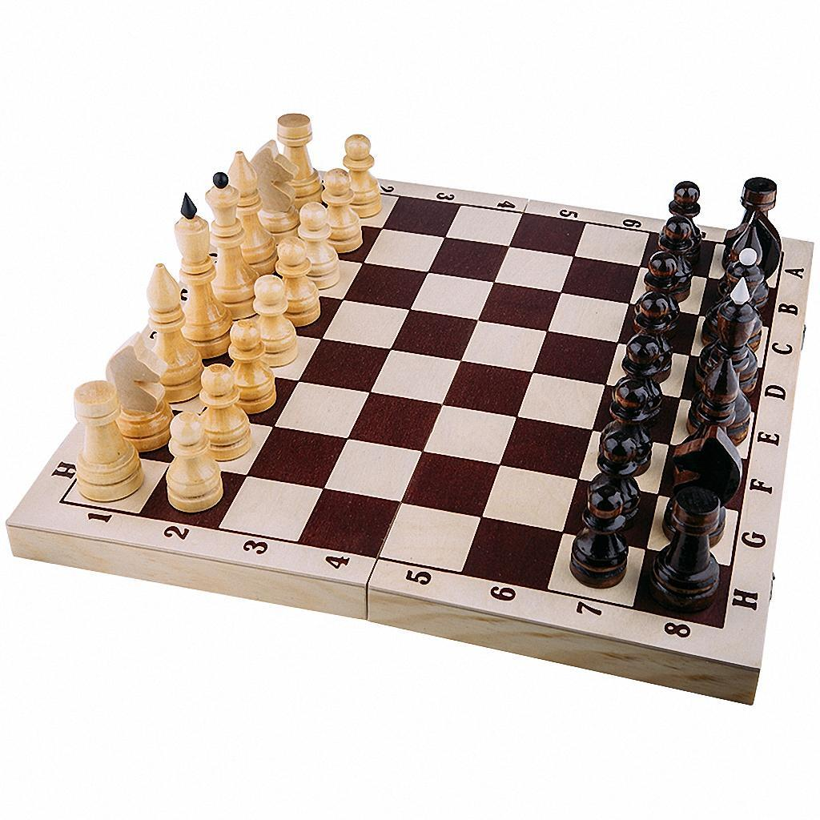
19
Ответ: шахматы

Slide 47
Вопрос 20

Slide 48
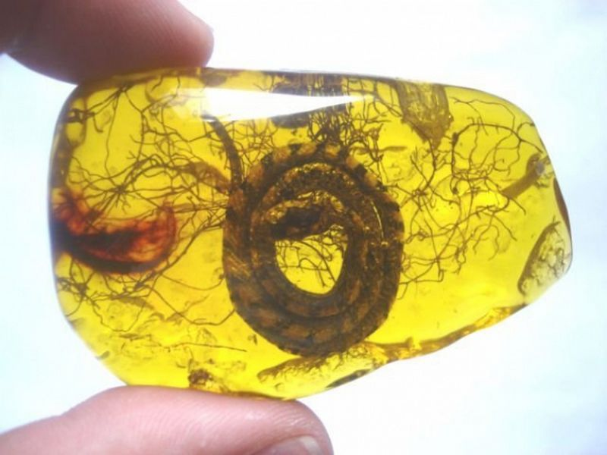
20
Ответ:
янтарь

Slide 49
Вопрос 21

Slide 50
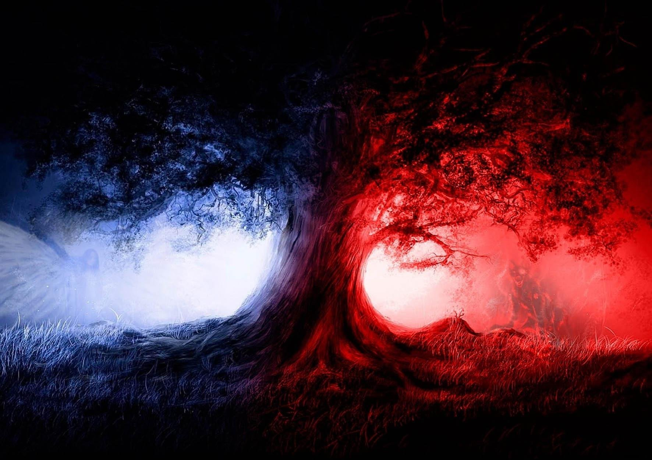
21
Ответ:
рай, ад

Slide 51
Вопрос 22

Slide 52
22
Ответ: зеркала

Slide 53
Вопрос 23

Slide 54
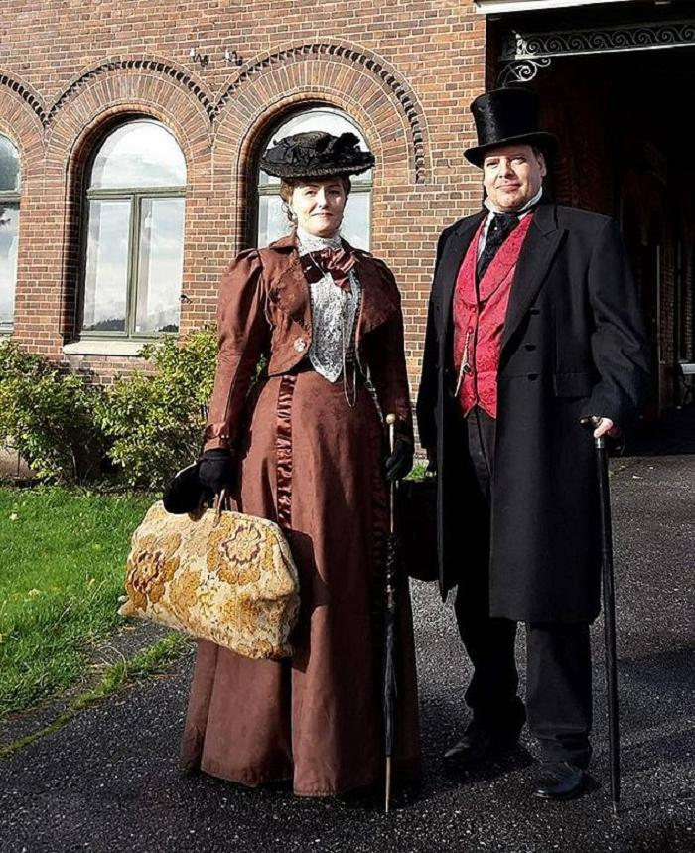
23
Ответ: потели

Slide 55
Вопрос 24

Slide 56
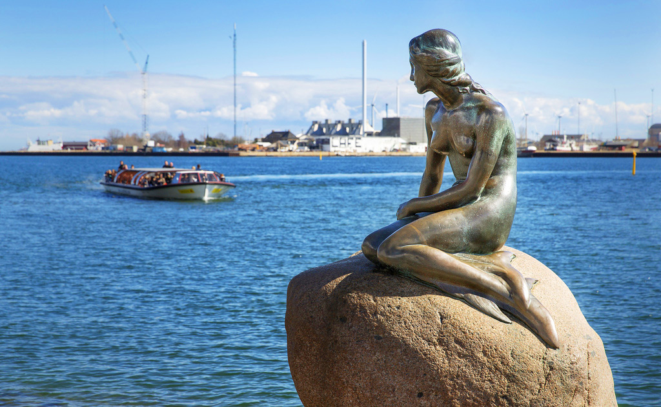
24
Ответ: Русалочка

Slide 57
Игра окончена
Спасибо за игру!

